Slide 1
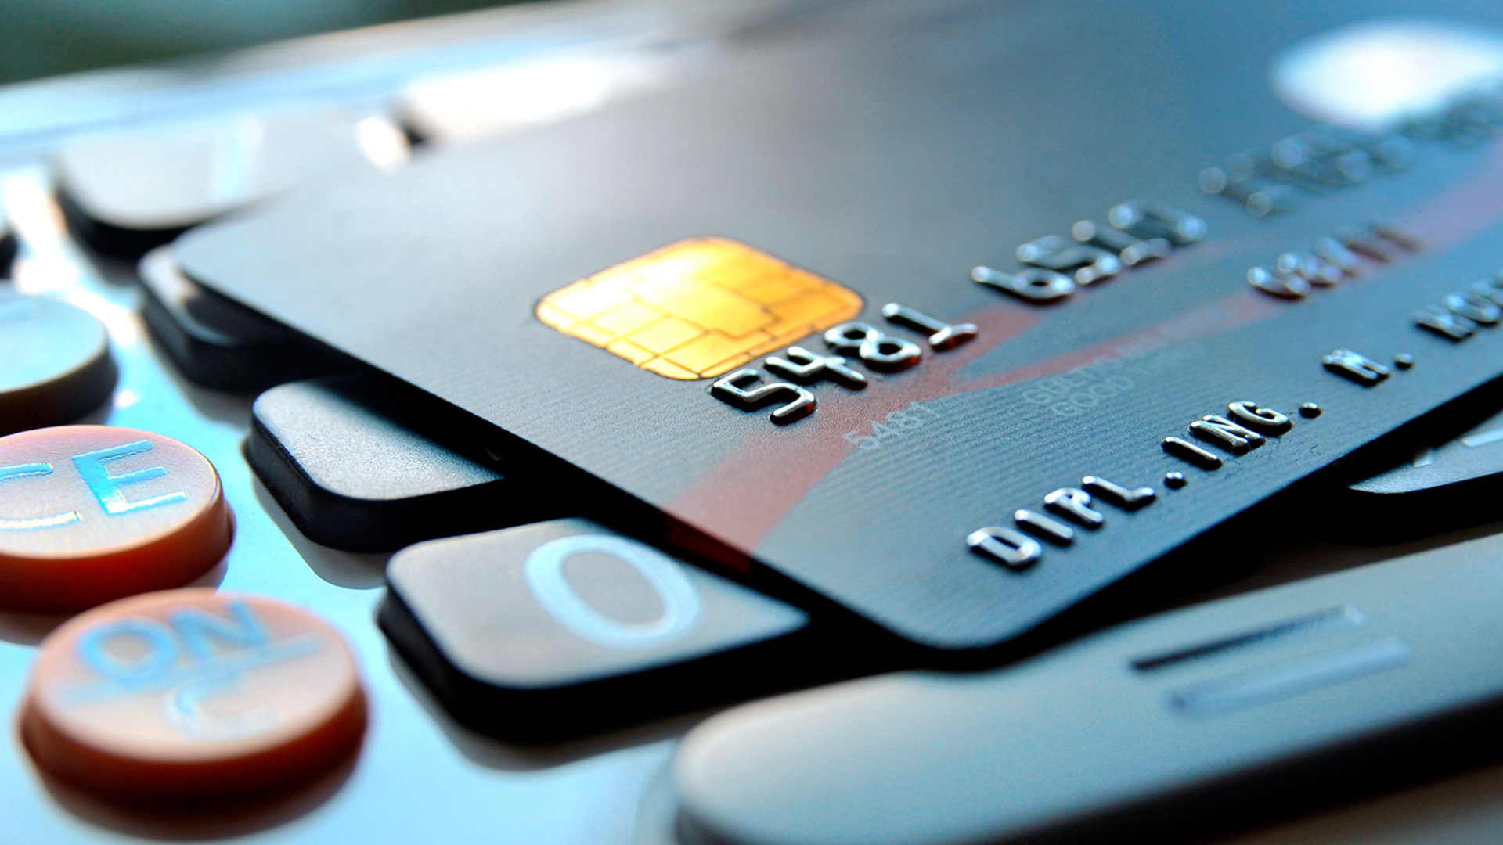

Sistema de un Cajero Automático

Slide 2

Hola!
Somos los ingenieros Eduardo y Norman
Estamos aquí para desarrollar el software en el usted quiere invertir para potenciar su negocio

Slide 3

Objetivo
Desarrollar un sistema de manejo de Bases de Datos Bancarias con Interfaz de Usuario C# y Arduino.
El sistema será capaz de leer tarjetas de Debito y Crédito de la institución Bancaria BANFI, con un sistema de seguridad basada en cifrado de contraseñas, usuarios, saldos ; esto para realizar las transacciones bancarias de su interés.

Slide 4

Qué hemos hecho hasta ahora?

Slide 5

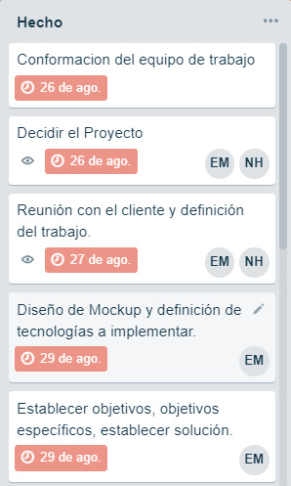
Tareas realizadas del Plan de Trabajo Trello

Slide 6
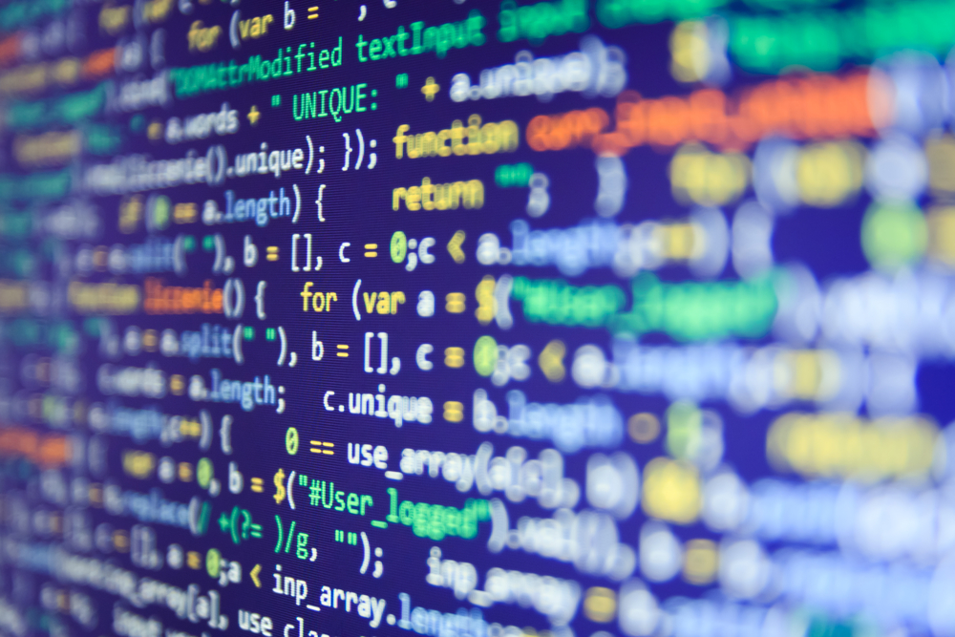
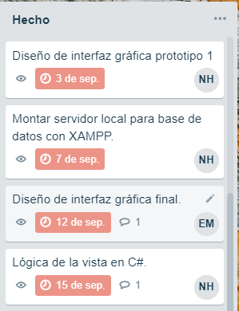
Tareas realizadas del Plan de Trabajo Trello

Slide 7
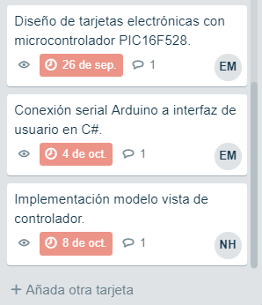
Tareas realizadas del Plan de Trabajo Trello

Slide 8
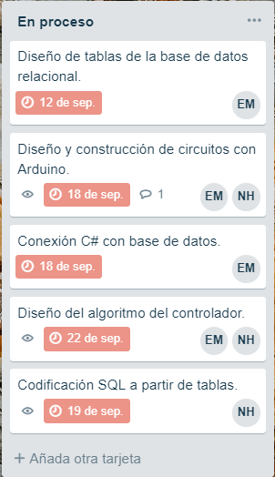
Tareas en proceso del Plan de Trabajo Trello

Slide 9
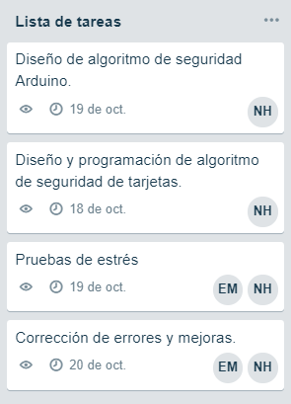
Tareas por realizar del Plan de Trabajo Trello

Slide 10

Solución de Software
C# MVC

Slide 11
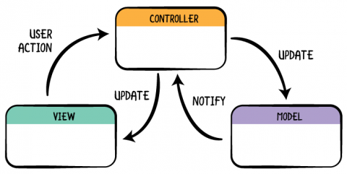
Modelo Vista Controlador
La mayoría de las aplicaciones hoy en día siguen este patrón, muchas con ligeras variaciones. Esto no sólo simplifica la estructura de una aplicación sino que también permite reutilizar el código.

Slide 12

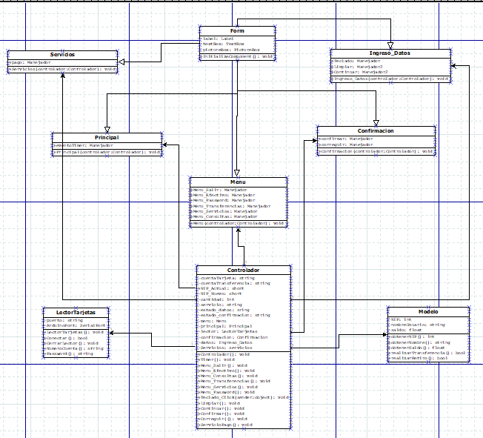
Clases

Slide 13
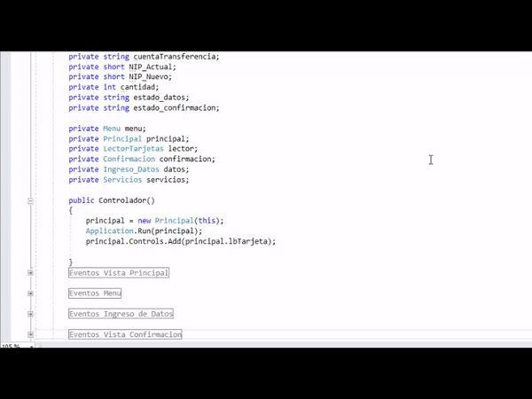
Controlador

Slide 14
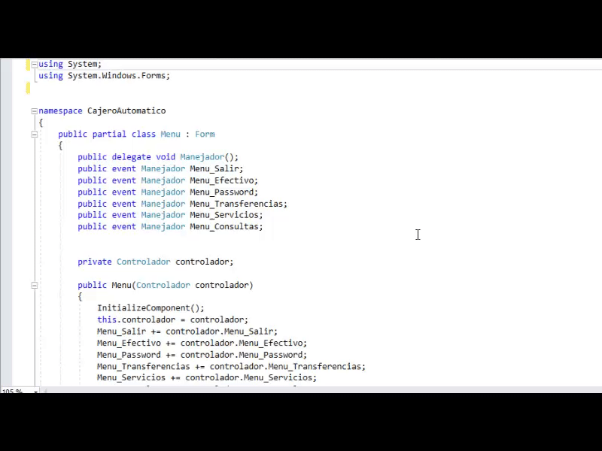
Vistas

Slide 15
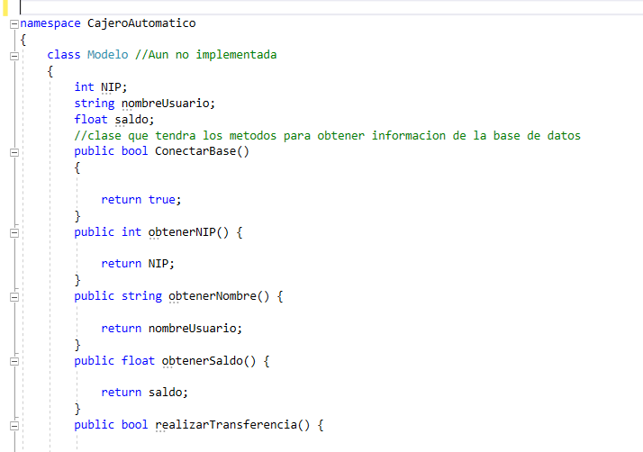
Modelo

Slide 16
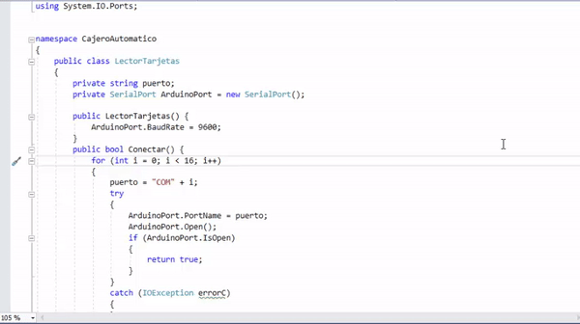
Modelo

Slide 17
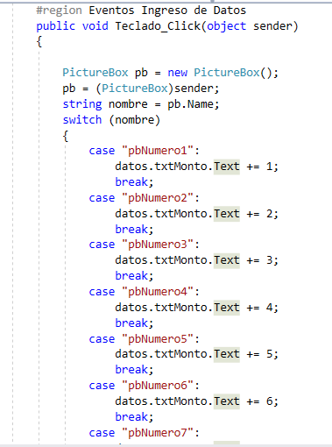
Ejemplo de Simplificación de codigo con MVC

Slide 18
Solución de Hadware
Lector de Tarjetas y Tarjetas

Slide 19

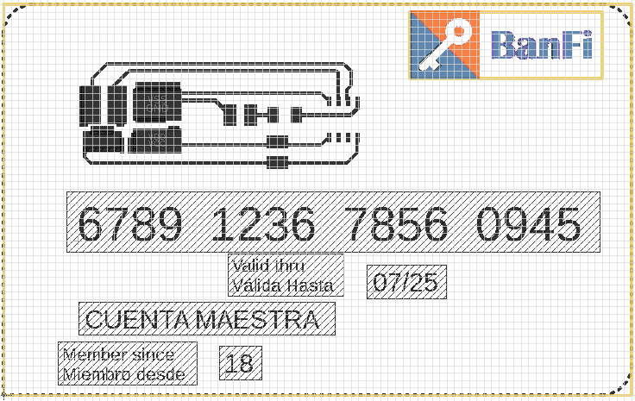
Tarjeta electrónica Board Desing

Slide 20
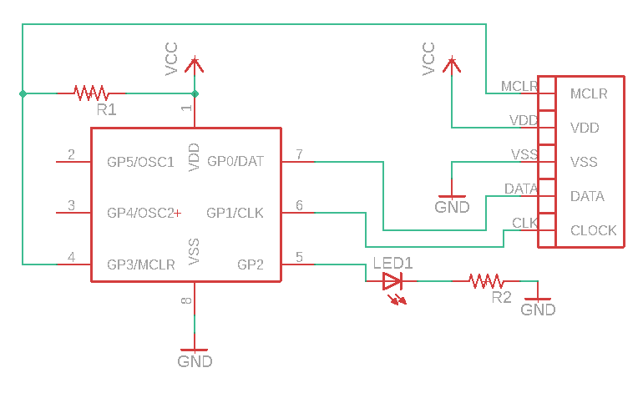
Tarjeta electrónica

Slide 21
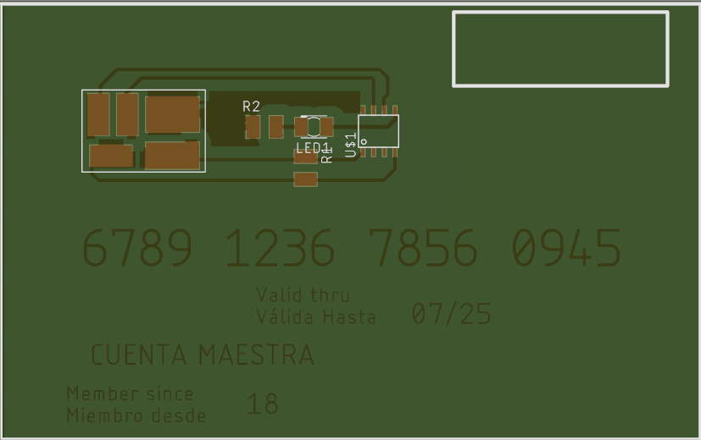
Tarjeta electrónica PCB

Slide 22
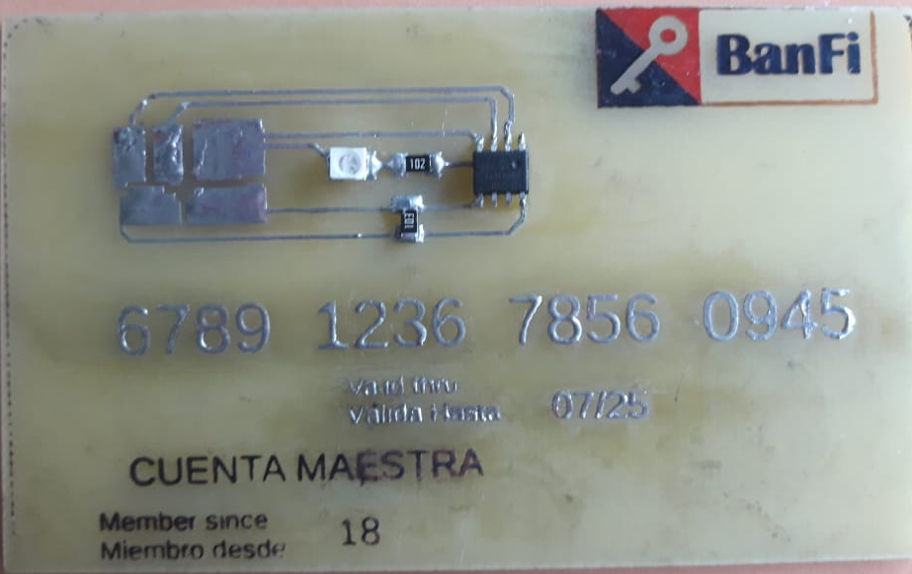
Tarjeta electrónica PCB

Slide 23
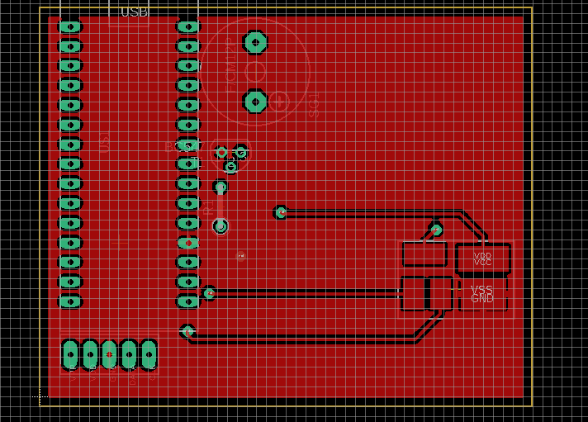
Lector de Tarjetas

Slide 24
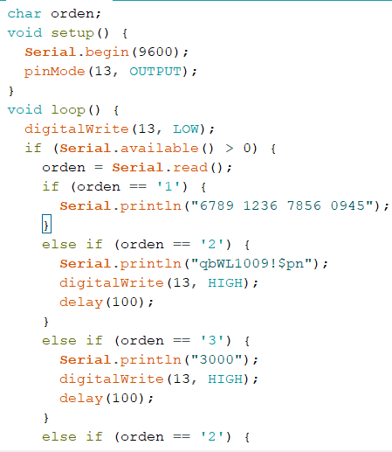
Codigo arduino de Pruebas

Slide 25
Base de Datos
Mysql

Slide 26

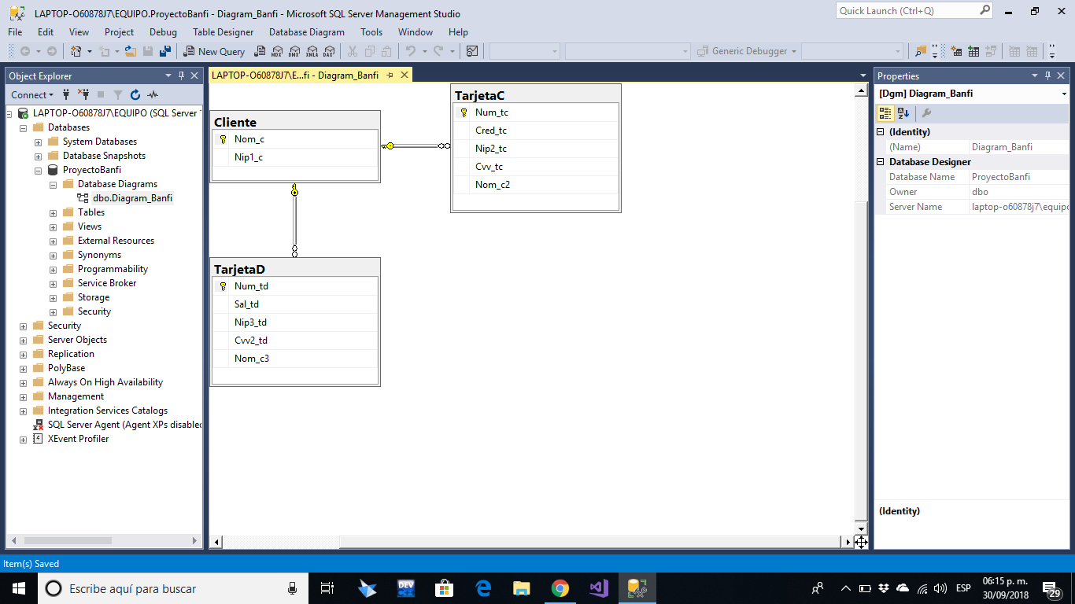
Tablas

Slide 27
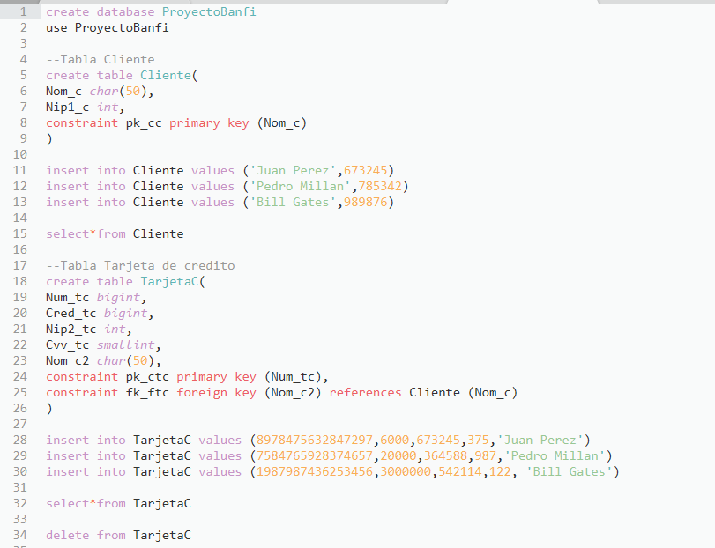
Código SQL

Slide 28
Vistas
Con Windows Forms

Slide 29
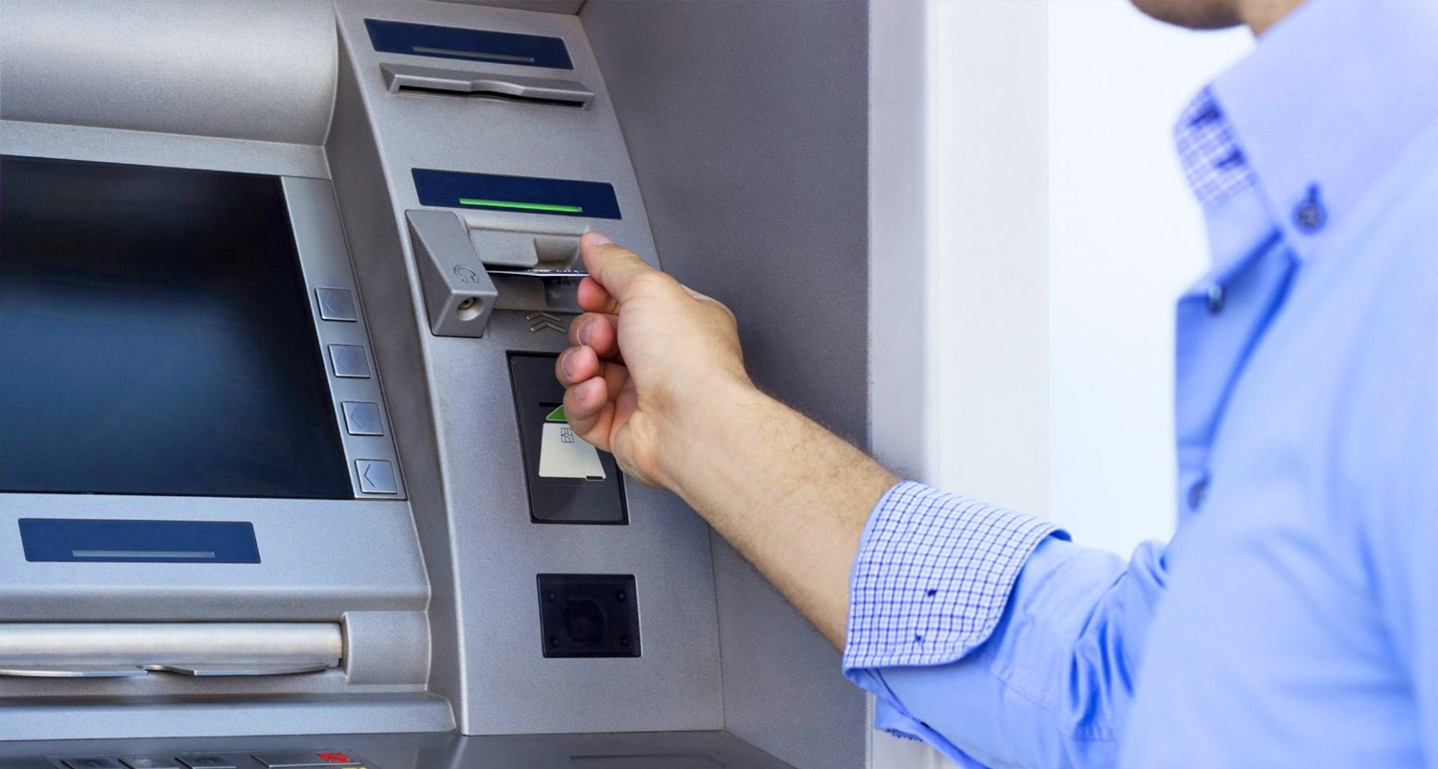
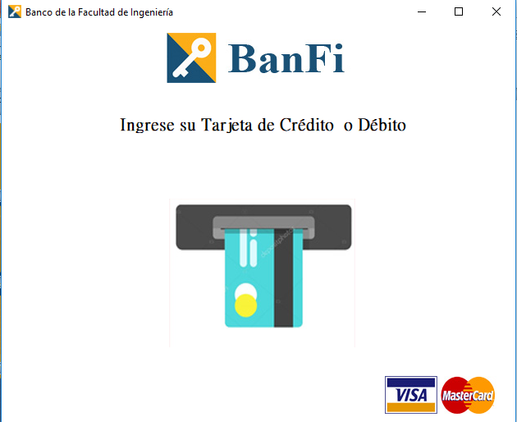
Vista de Inicio
Para poder continuar debes ingresar tu tarjeta BanFi

Slide 30

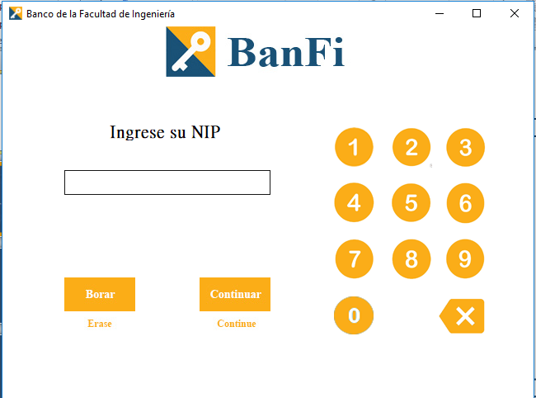
Comprobación de credenciales
Debes ingresar un NIP proporcionado por la institución bancaria para poder realizar cualquier transacción. Esta vista se reutiliza

Slide 31
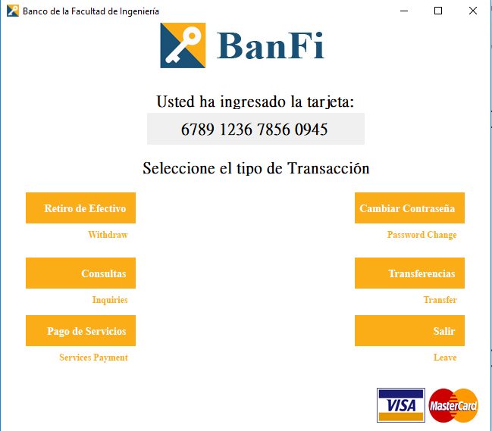
Menu de Transacciones
Puedes elegir una operacion a realizar desde este elegante menú

Slide 32

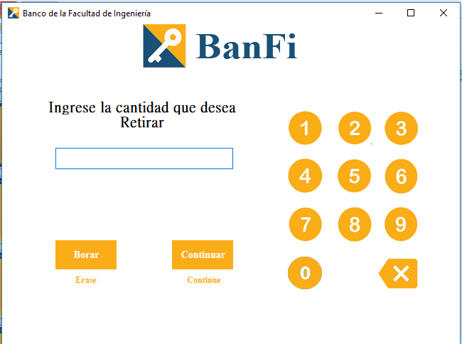
Recepción de Información de Retiros, transferencias,pagos, etc
Reutilización de la vista del NIP

Slide 33

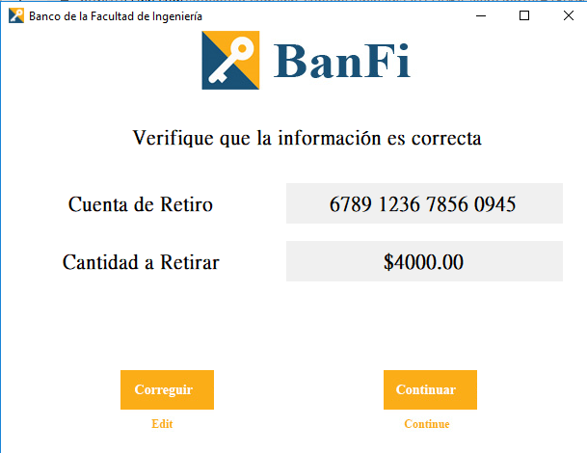
Verificación de Información Correcta
Se te pedira confirmes la informacion de tu movimiento bancario, tambien es una vista reutilizable

Slide 34
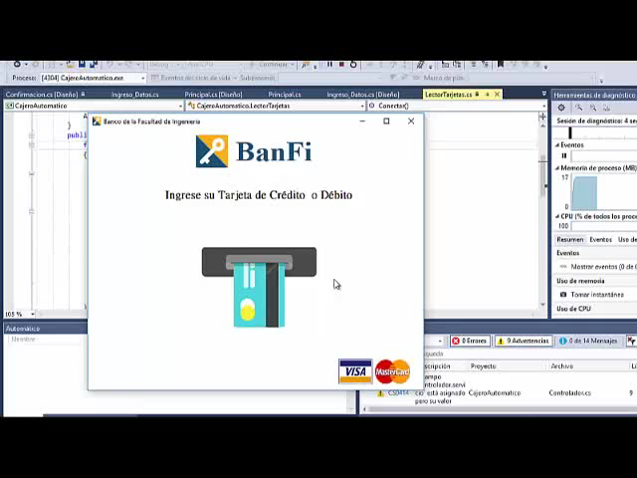
Funcionamiento de la Aplicación

Slide 35
Gracias!
Alguna duda?
Encuentranos como
@normanbrandons11 y @Eduardo159
en Github

